Slide 1
Realizacja Indywidualnego Planu Rozwoju Edukacyjnego Moniki Wróbel
,,Mazowiecki program stypendialny dla uczniów szczególnie uzdolnionych- najlepsza inwestycja w człowieka w roku szkolnym 2022/2023”

Slide 2
Kurs Języka Angielskiego
Przez cały ostatni rok uczęszczałam na kurs języka angielskiego w szkole językowej „WOLA Fundacja Kultury Fizycznej i Turystyki”.
Kurs ten pomógł mi dobrze przygotować się do egzaminu ósmoklasisty, a także konkursu matematycznego w języku angielskim.
Ponadto poszerzyłam swoje słownictwo oraz znajomość gramatyki ponad podstawę programową. Umiejętności te nabywałam poprzez aktywne uczestnictwo w zajęciach, sumienne wypełnianie ćwiczeń oraz czytanie różnych tekstów kultury w języku angielskim.
Rozwijałam również swoje zdolności komunikacji w tym języku obcym, rozmawiając z lektorem.
Zdobyte umiejętności pozwoliły mi na samodzielne kontynuowanie nauki poprzez czytanie książek anglojęzycznych oraz słuchanie podcastów.

Slide 3
Akademia Umiejętności Matematycznych oraz platforma matedu.pl
Uczestniczyłam w kursie online przygotowującym do egzaminu ósmoklasisty organizowanym przez Akademię Umiejętności Matematycznych oraz korzystałam ze strony internetowej matedu.pl.
Rozwiązywałam zadania o coraz wyższym stopniu trudności. Pozwoliło mi to na kontynuację rozwoju logicznego myślenia oraz szybkiego liczenia w pamięci.
Pomogło mi to w celującym zdaniu egzaminu ósmoklasisty z matematyki, a także w zdobycie tytułu finalisty w Konkursie Matematycznym organizowanym przez MKO, tytułu laureata 1. miejsca w Ogólnopolskiej Olimpiadzie (nie tylko) dla Mistrzów z matematyki oraz innych miejsc i wyróżnień w konkursach matematycznych.

Slide 4
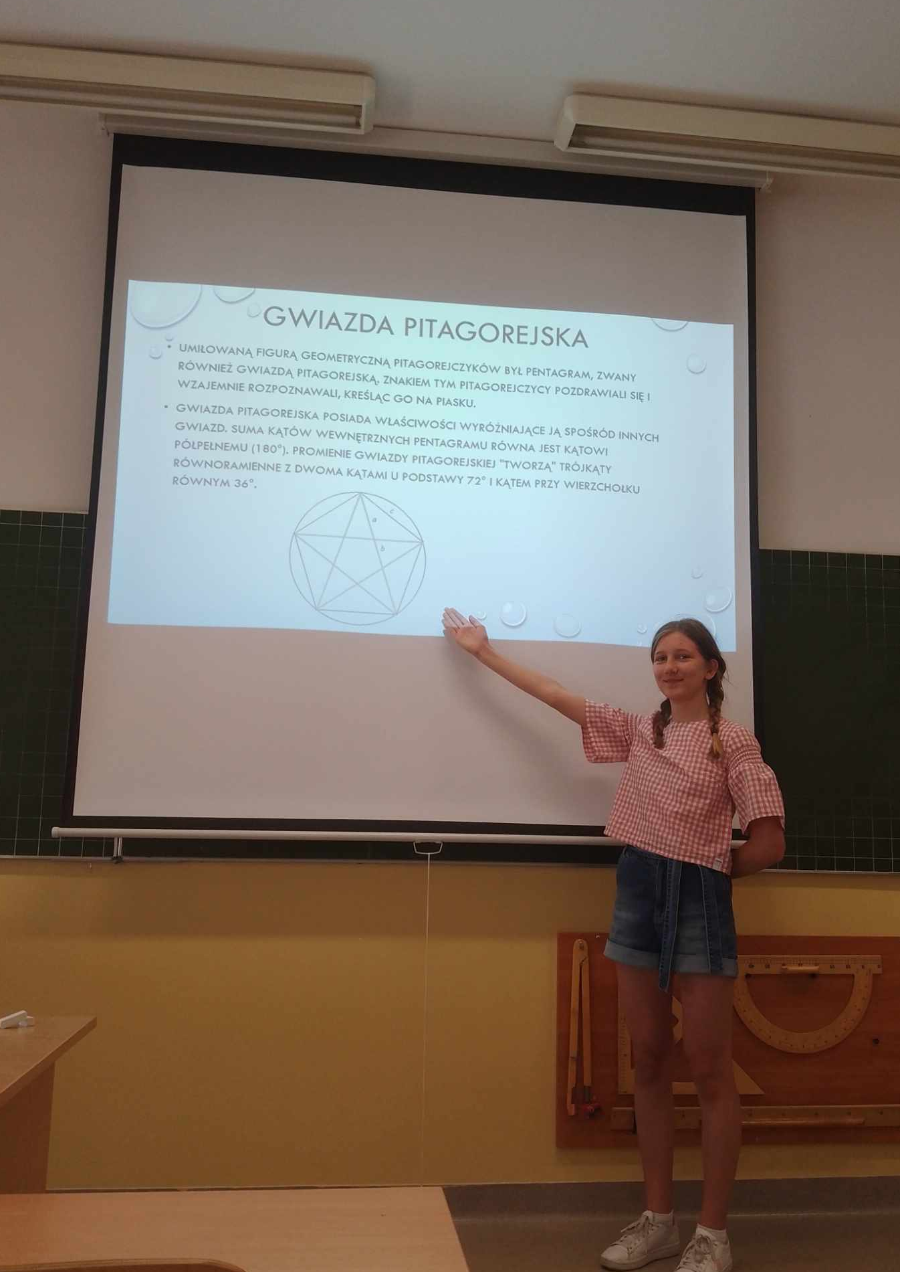
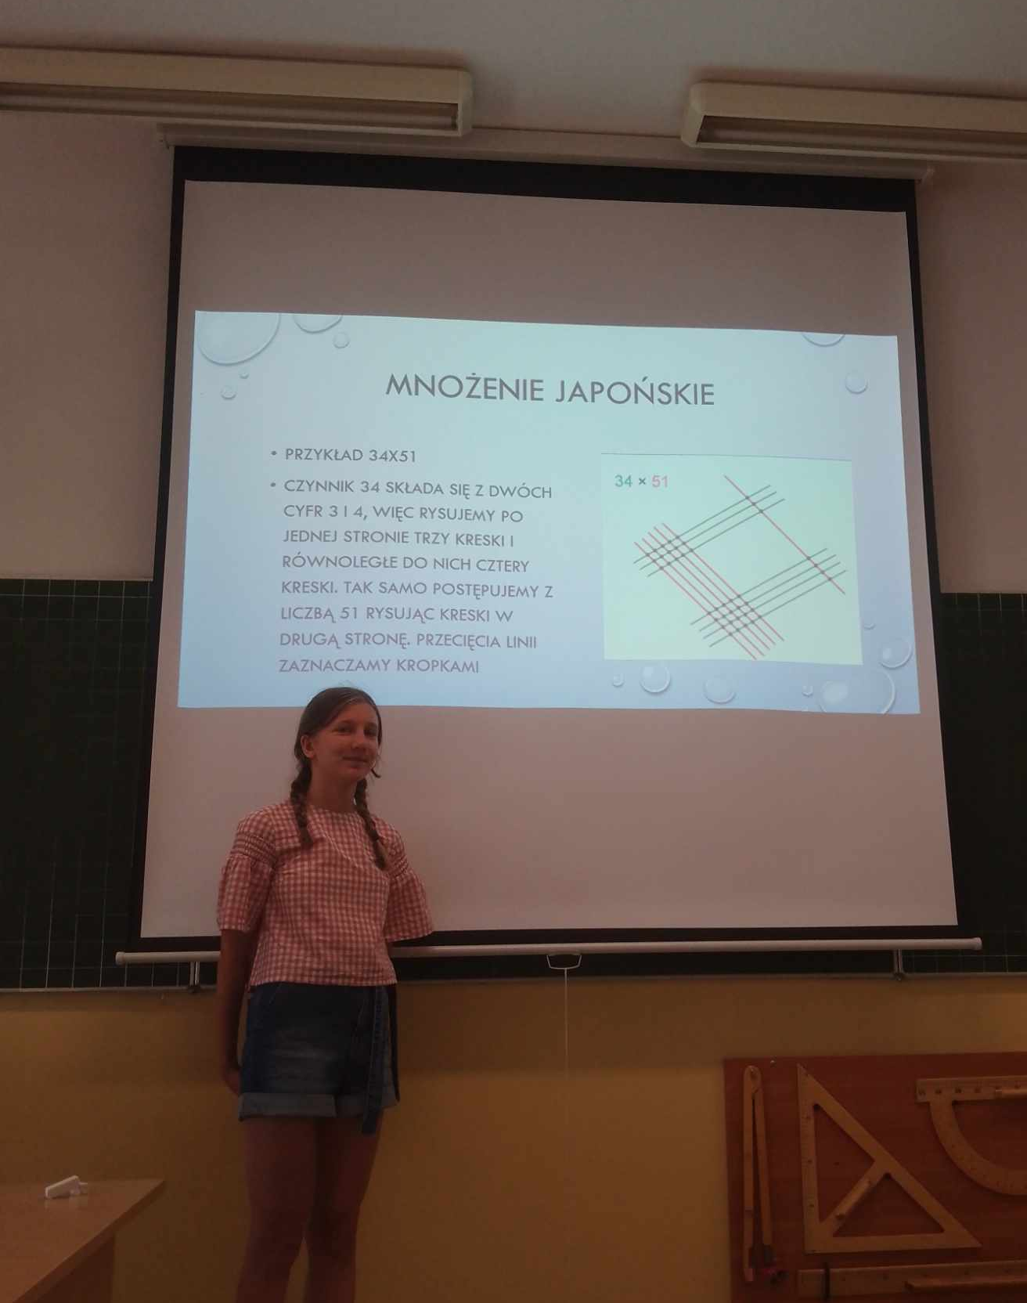
Lekcja pt.,,Ciekawostki Matematyczne”
W dniu 16.06.2023 roku przeprowadziłam lekcję, podczas której przedstawiłam matematykę z innej perspektywy niż tylko widziana oczami ucznia.
Przybliżyłam pojęcia takie jak Gwiazda Pitagorejska, Szyfr Cezara, Złudzenia Optyczne, Mnożenie Japońskie i Hinduskie.

Slide 5
Obóz Językowy
W sierpniu wyjechałam na obóz językowy do Łeby.
Codziennie odbywały się tam zajęcia z języka angielskiego, podczas których tworzyliśmy ciekawe projekty i poznawaliśmy kulturę państw anglojęzycznych.

Slide 6
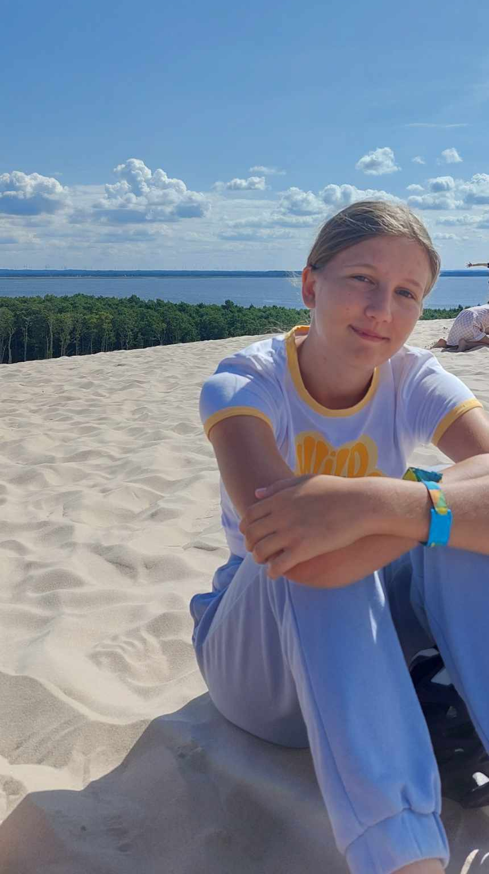
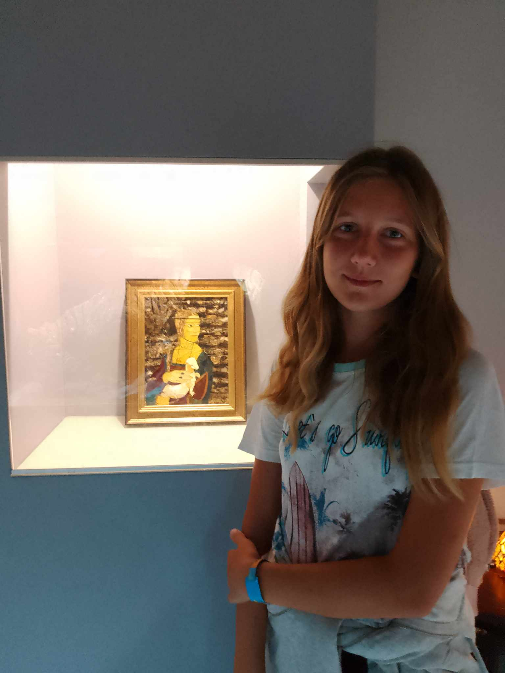
Obóz Językowy
Każdy dzień był dla mnie ogromną dawką pozytywnych przeżyć i zawierania nowych znajomości oraz uczestnictwa w wielu grach, a to wszystko przy użyciu wyłącznie języka angielskiego.
Język angielski towarzyszył nam na każdym kroku. Nawet podczas plażowania i wycieczki do Muzeum Bursztynu w Łebie.

Slide 7
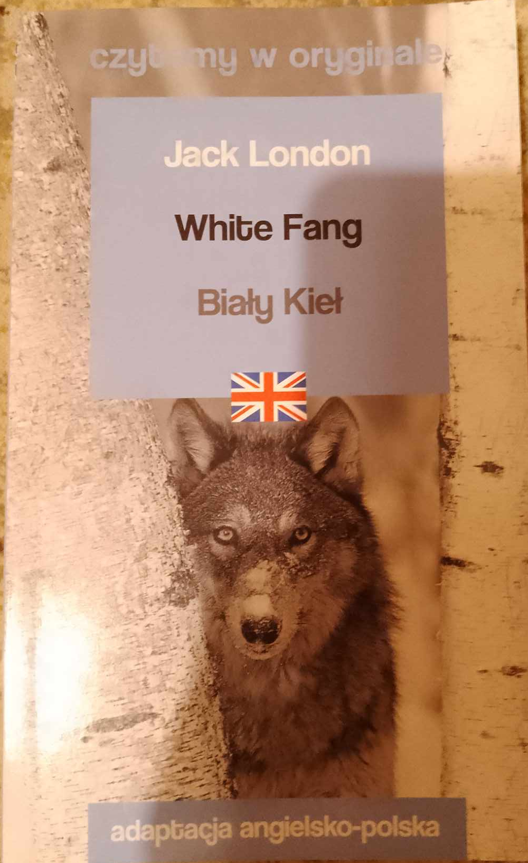
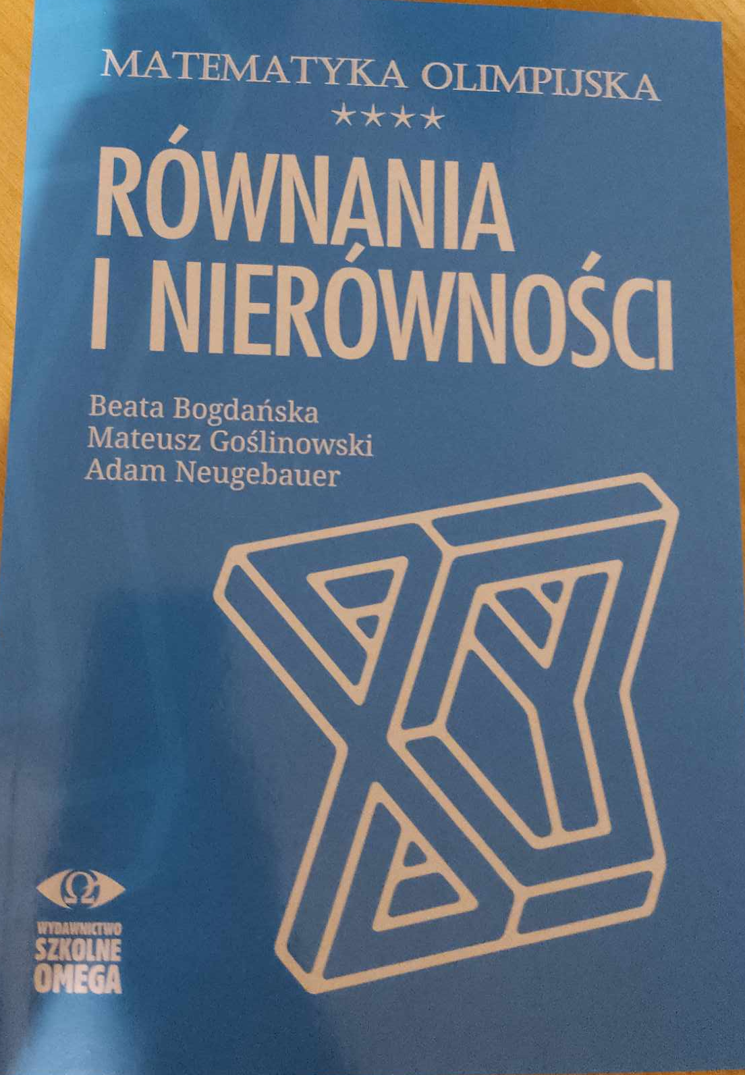
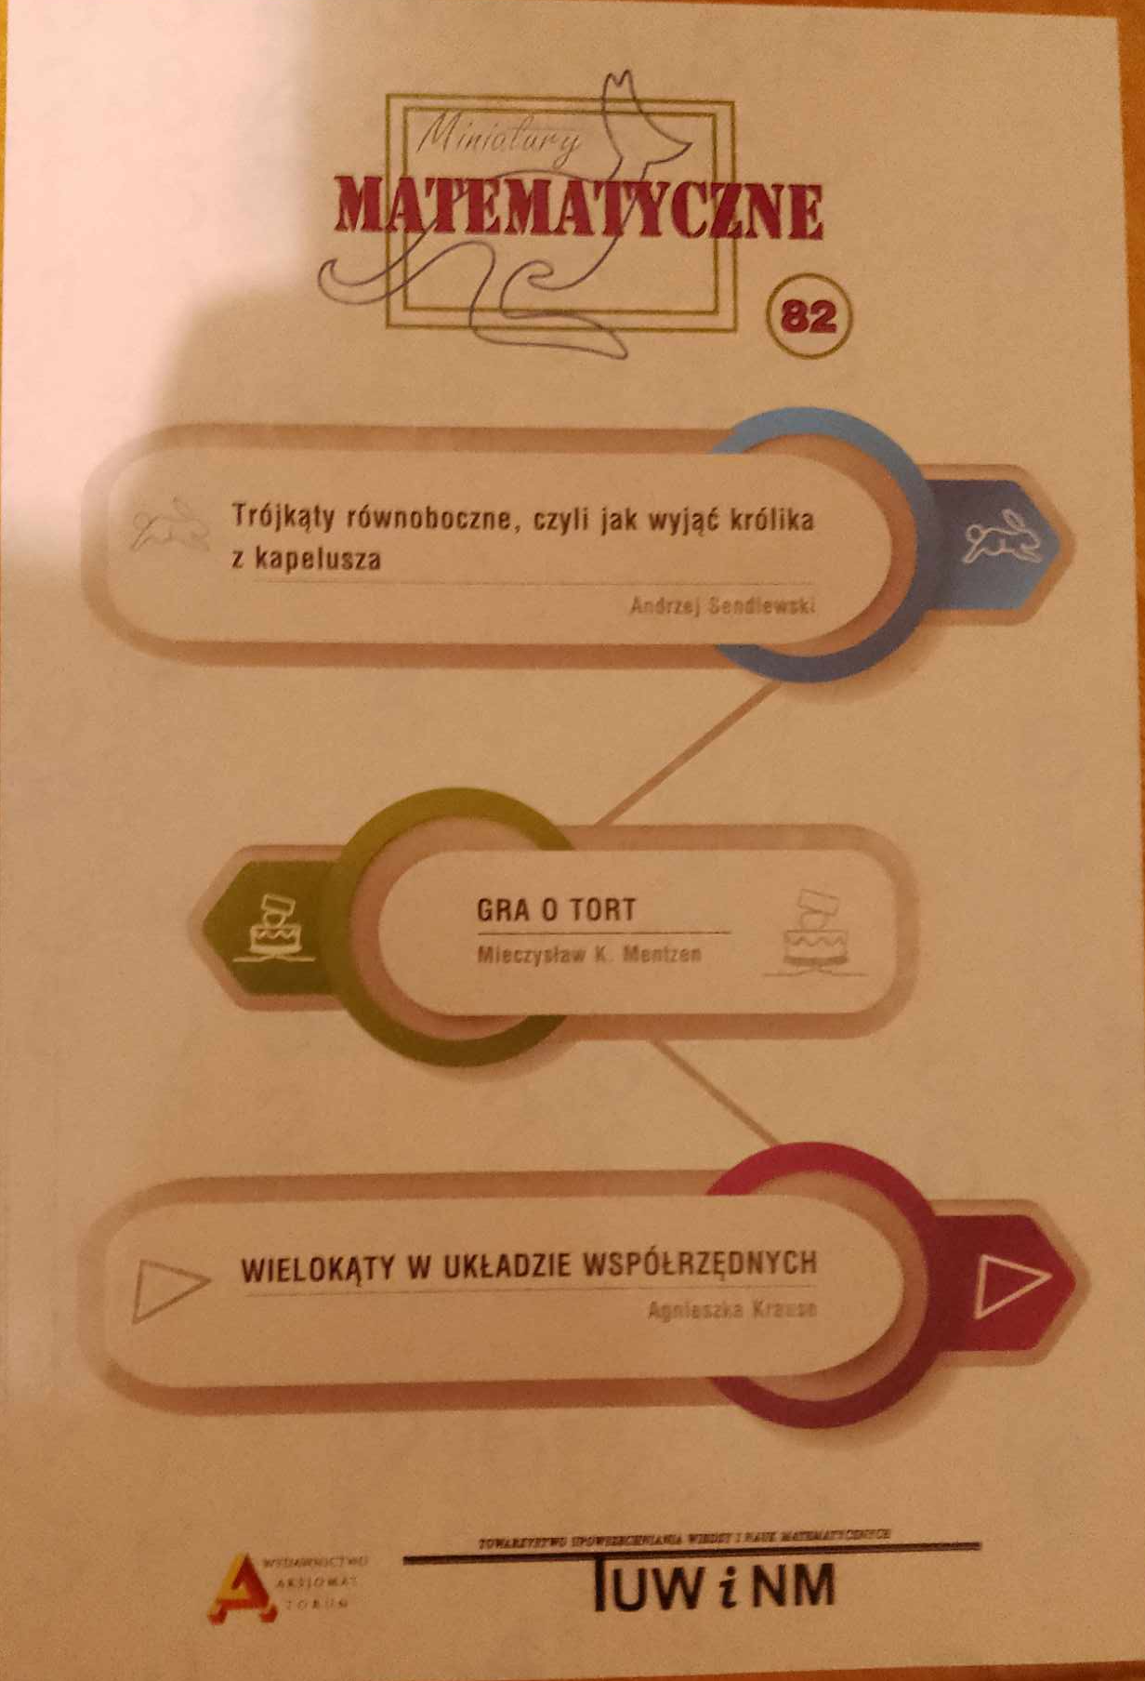
Literatura

Slide 8
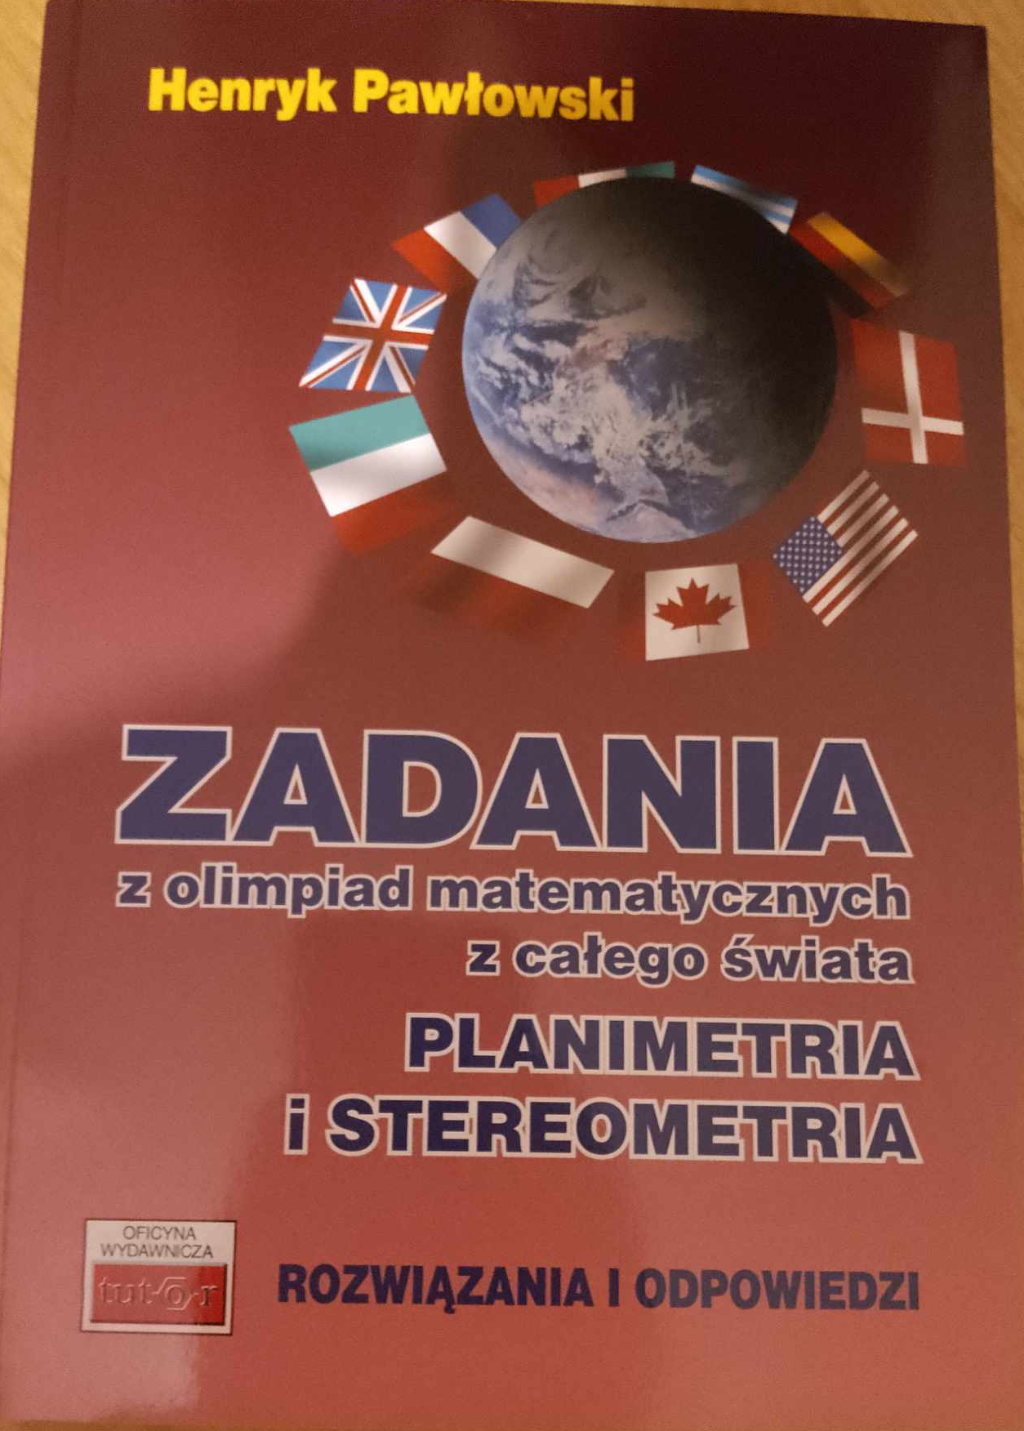

Slide 9
Osiągnięcia w konkursach
W roku szkolnym 2022/2023 zdobyłam:
Tytuł finalisty w Konkursie Matematycznym organizowanym przez MKO
Tytuł finalisty w interdyscyplinarnym Konkursie o Zdrowiu ,,Higieja” organizowanym przez MKO
I miejsce w Powiatowym Konkursie Matematycznym w Języku Angielskim
wyróżnienie w Międzynarodowym Konkursie Kangur Matematyczny
Tytuł laureata 1. miejsca w Ogólnopolskiej Olimpiadzie (nie tylko) dla Mistrzów z matematyki

Slide 10
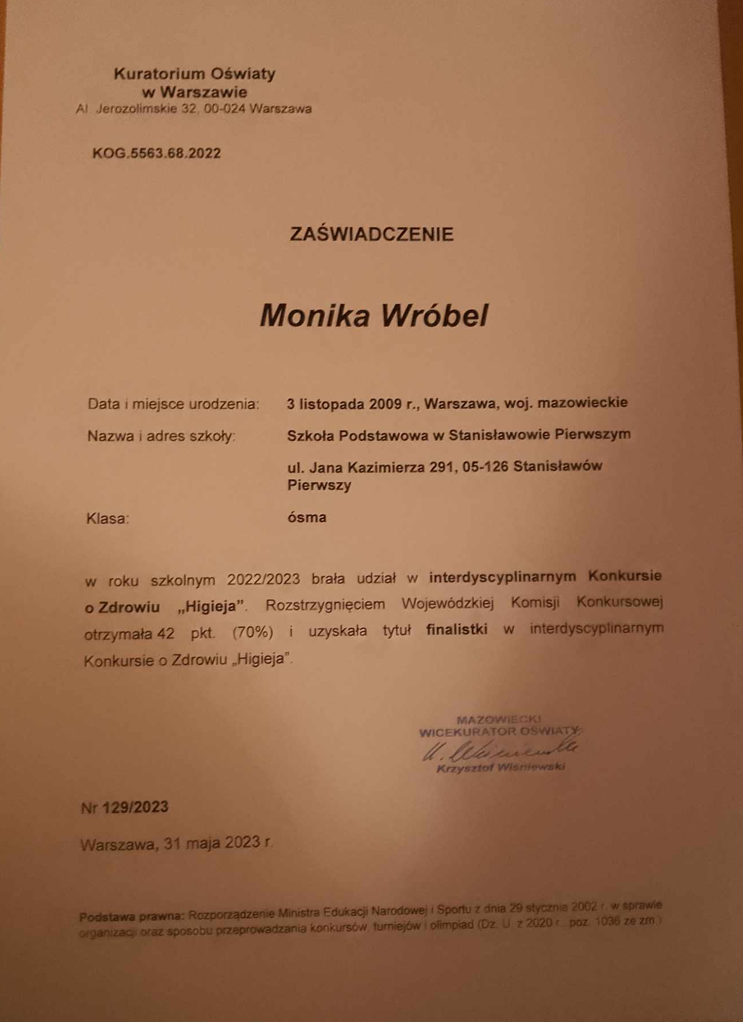
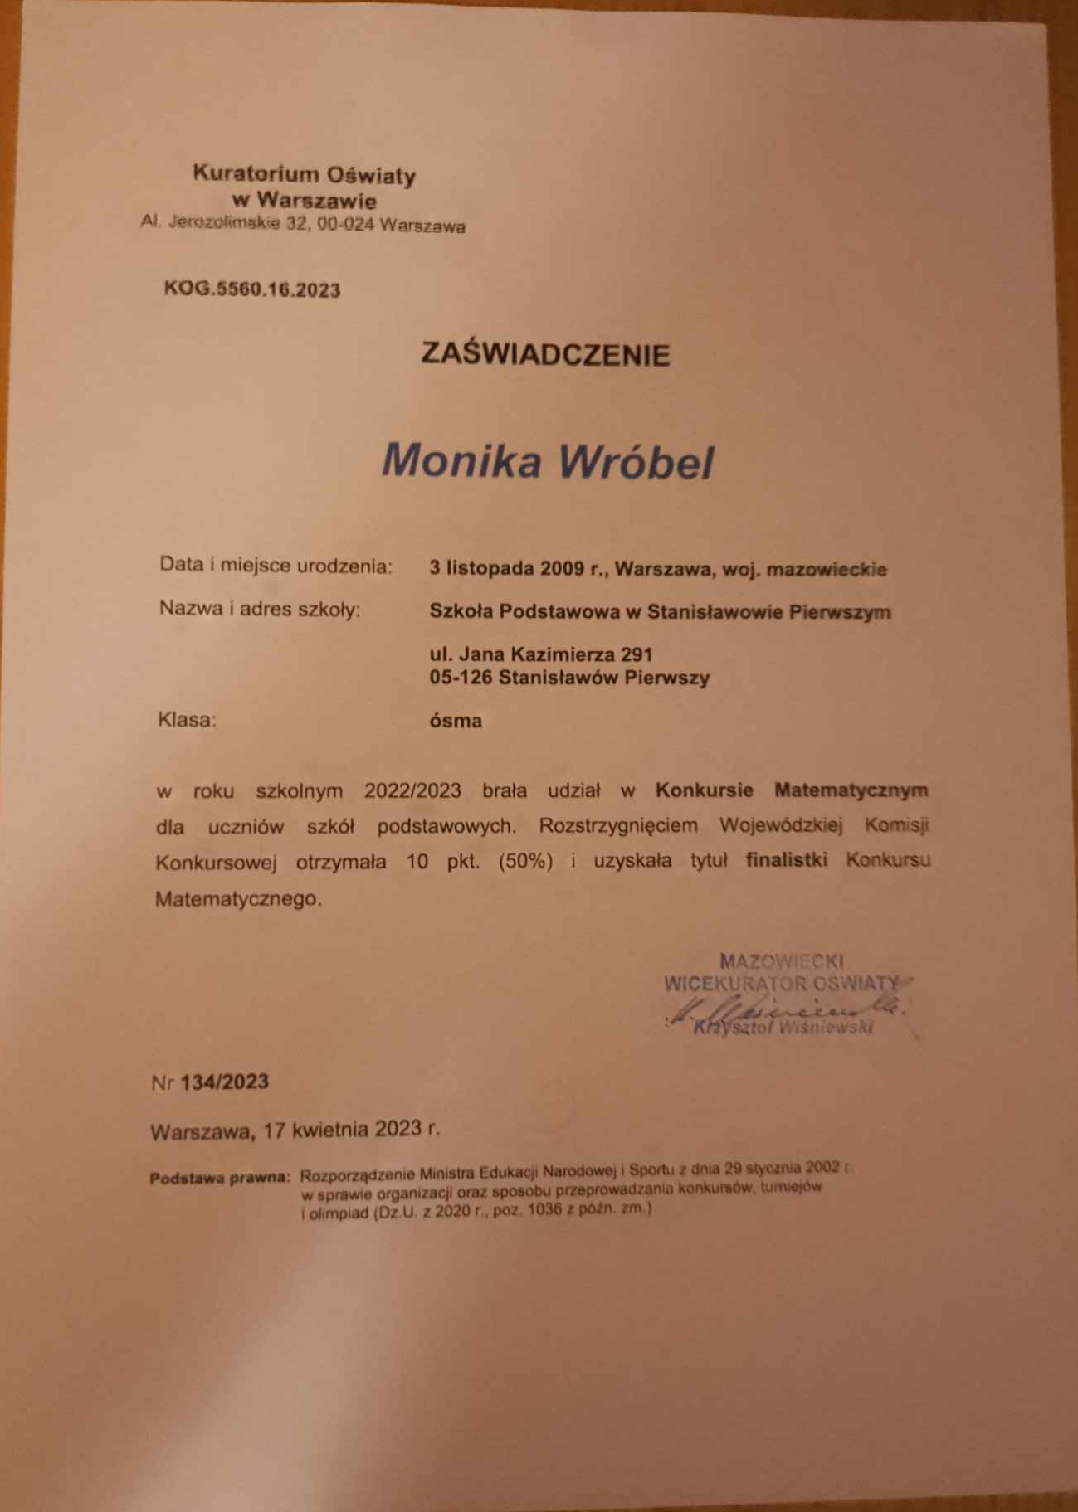

Slide 11
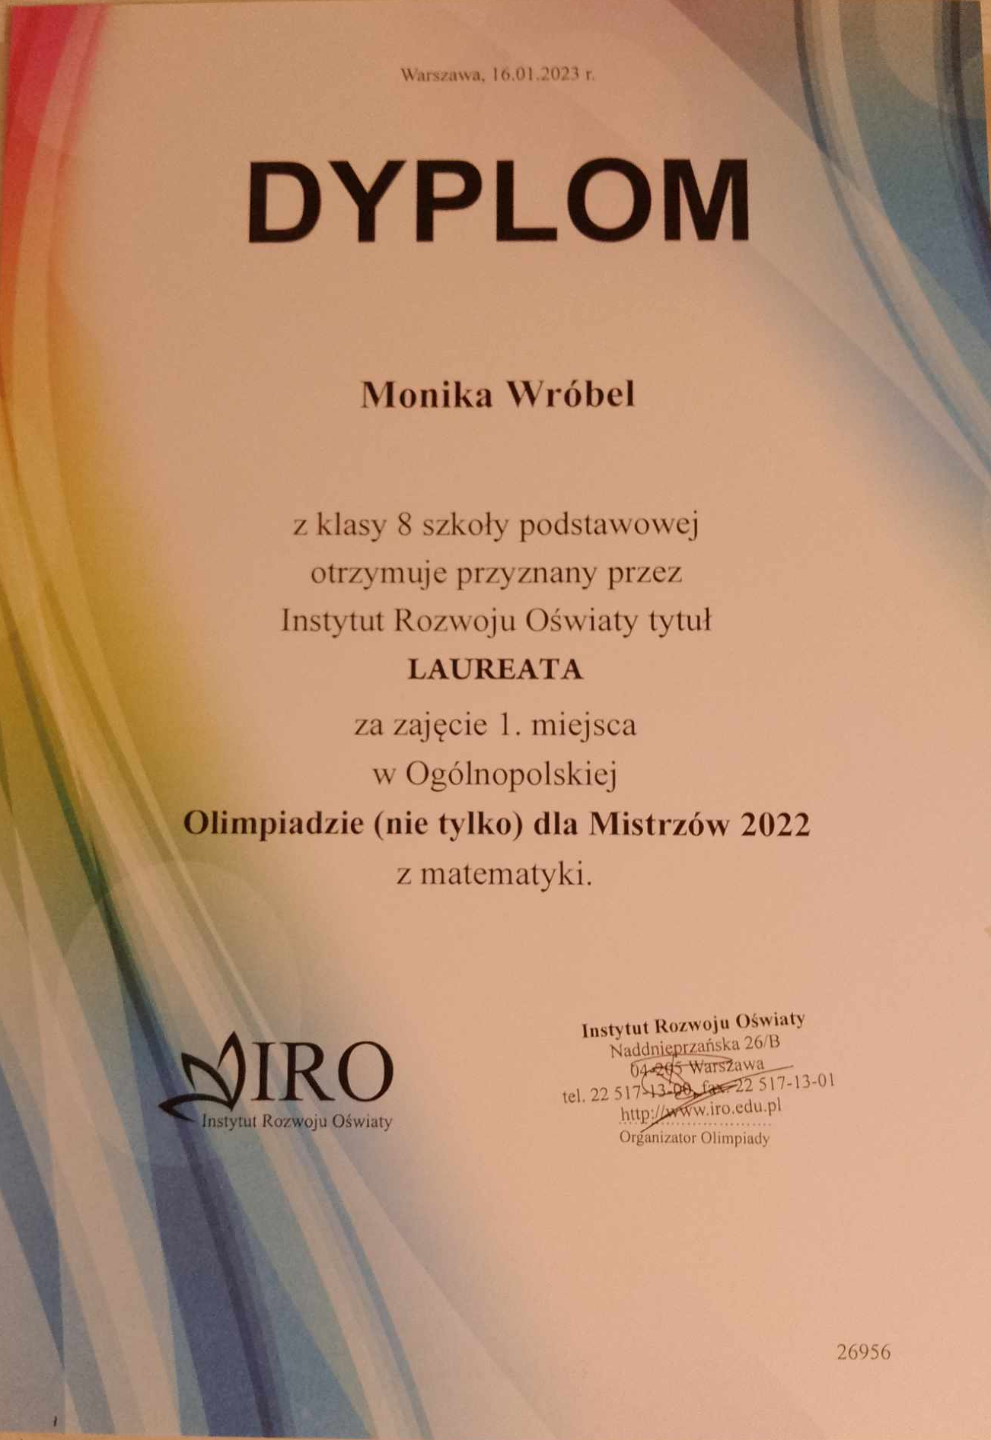
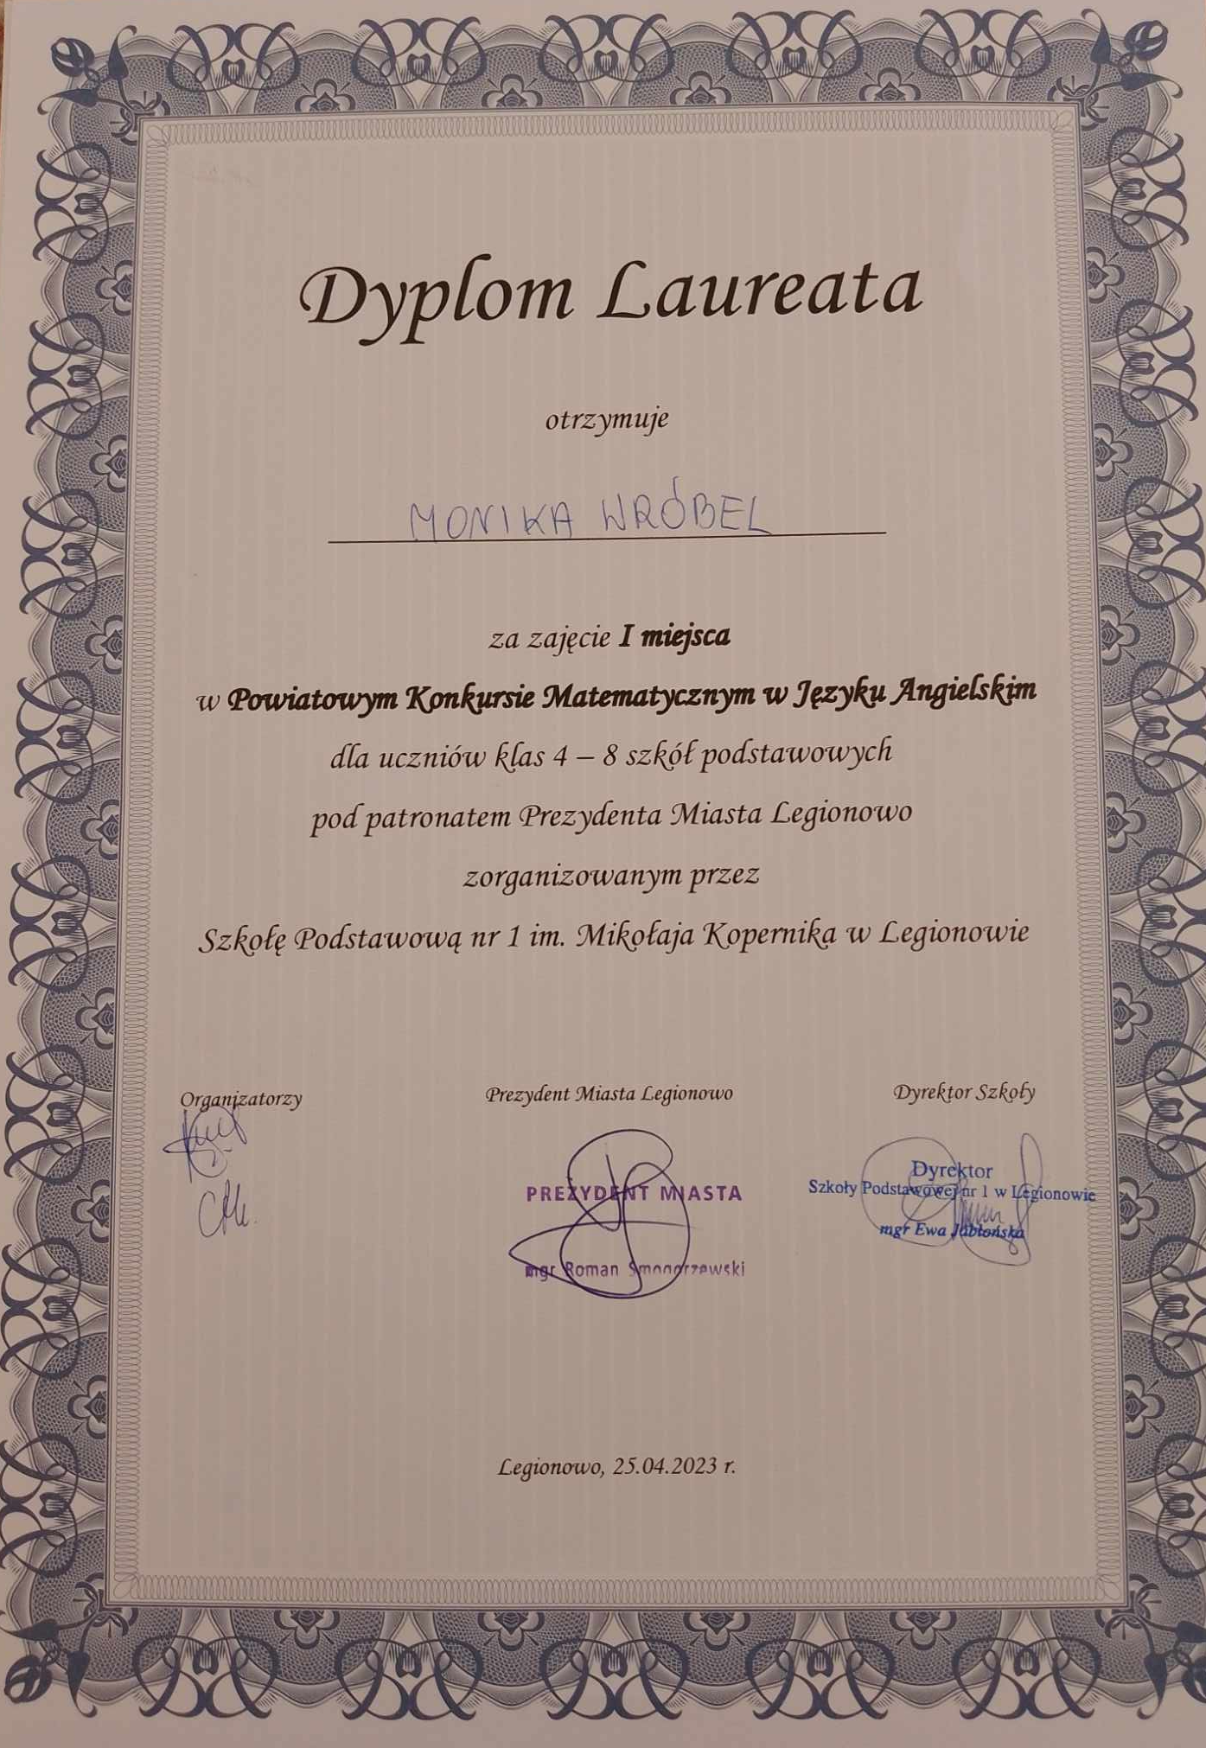

Slide 12
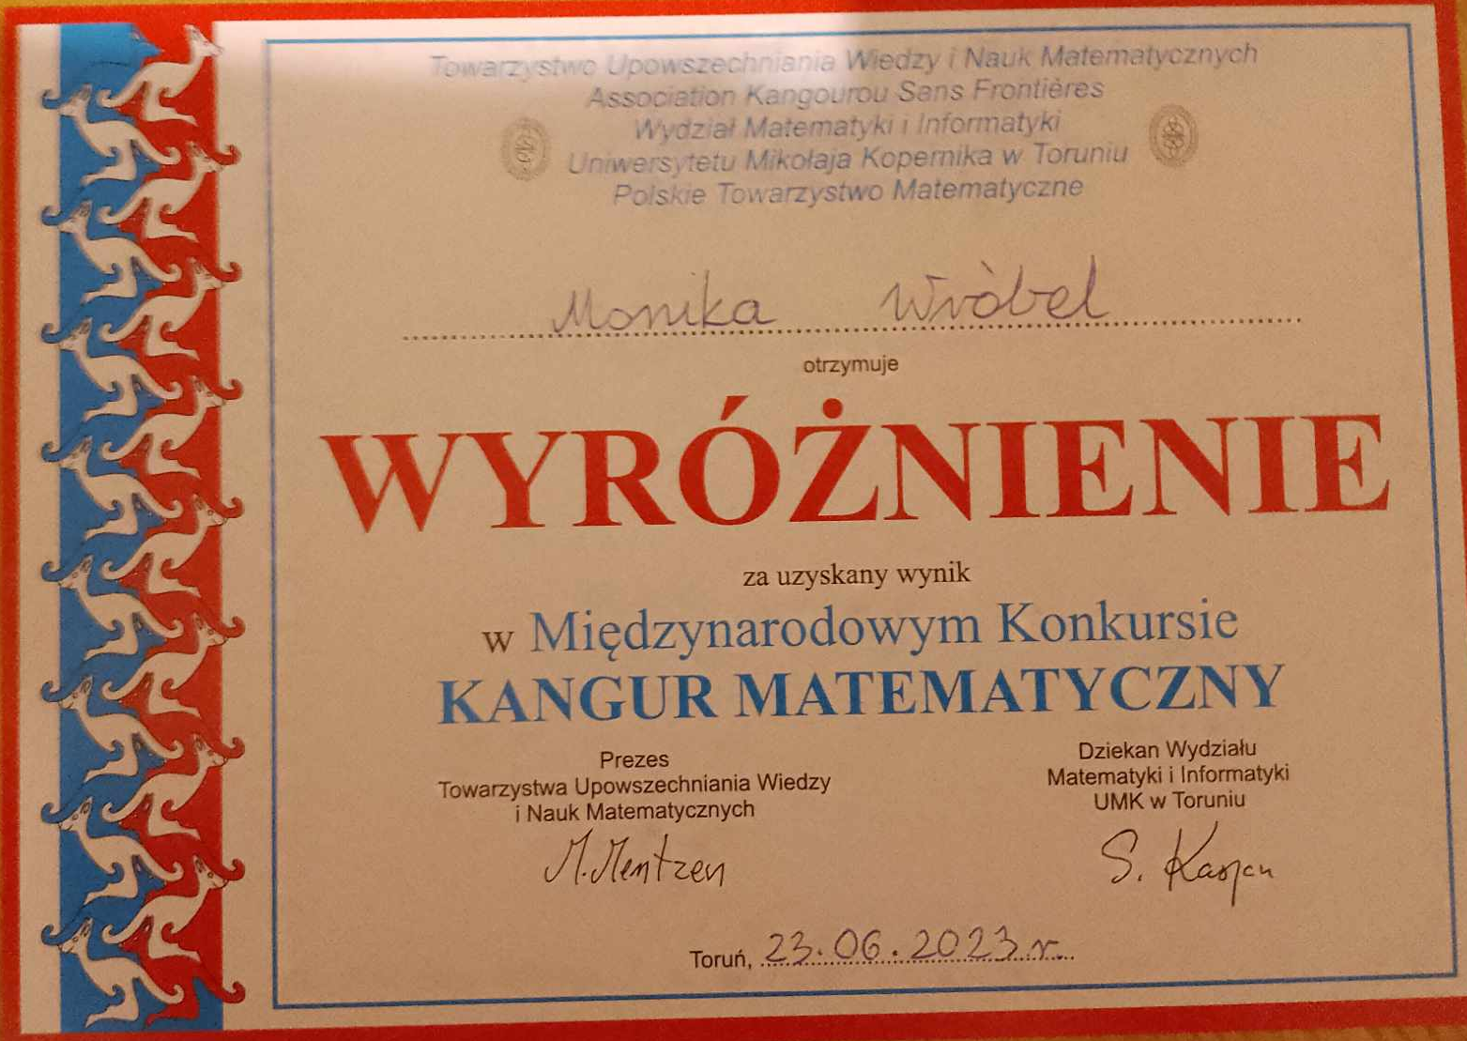

Slide 13
Bibliografia
https://wola.com.pl
https://aum.edu.pl

